Slide 2
Informations Générales
Nom de naissance - Joseph Armand Roch Voisine
Naissance - 26 mars 1963 (53 ans)
Edmunston, Nouveau-Brunswick
Canada
Signe du Zodiac - Bélier
Parents - Zélande Robichaud et Réal Voisine.
Frère et sœur - Marc et Janice.
Compagne - Myriam Chantal (depuis 2012)
Enfants - garçons, Kilian et Alix-Élouan

Slide 3
Informations Générales continuées
Activité principale - Chanteur, auteur-compositeur-interprète, acteur et de télévision
Genre musical - Variété pop, folk-rock
Look - Il porte des jeans et un tee-shirt. Ses cheveux sont chics. Il a l’air relaxe; robuste
Instruments - La guitare
Années actives - Depuis 1986
Site officiel - www.rochvoisine.com

Slide 4
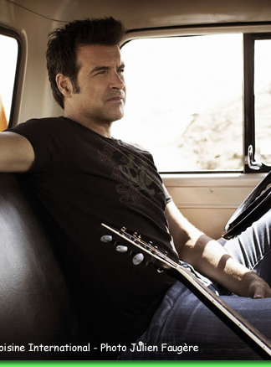
Le Look
Une tenue relaxe

Slide 5
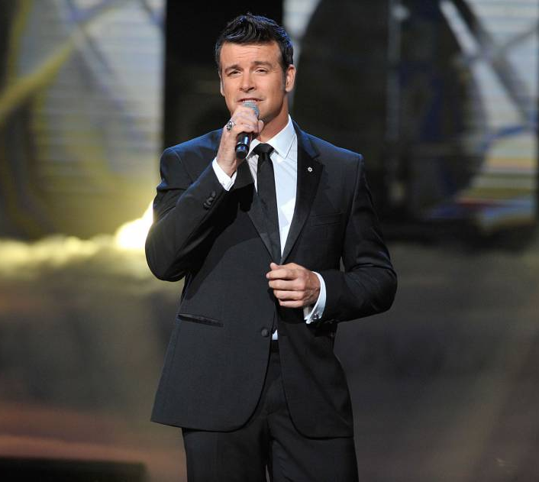
Le Look
Une tenue habillée

Slide 6
Adolescence
Pendant son adolescence, il déménage à Notre-Dame-du-Lac dans la province du Québec, pour devenir joueur de hockey et fait ses études secondaires.
Il va à l'École technique de métiers de Lauzon (aujourd'hui École secondaire Guillaume-Couture de la ville de Lévis) et à la Polyvalente de Lévis en 1978 et 1979 (aujourd'hui École Pointe-Lévy).
Il ira ensuite quatre ans au Cégep de Limoilou.

Slide 7
Carrière musicale
À l'été 1986, il fait son baptême musical le 1er juillet devant environ 50 000 personnes au parc d'attraction la Ronde à Montréal à l'occasion de la Fête du Canada.
À la suite d'une blessure musculaire, sa carrière dans le hockey prend fin avant d'entrer dans l'équipe nationale junior. Il anime une émission de télévision intitulée Top Jeunesse sur TQS. Il s'agit d'une émission consacrée aux vidéoclips de l'heure.

Slide 8
Carrière musicale continuée
En 1989, il tient un rôle en tant qu'acteur dans la troisième saison de la série québécoise Lance et compte, dont le doublage français est diffusé en Europe sur TV5 sous le titre Cogne et Gagne.
Il se fait connaître dans tout le Québec et également en France avec sa chanson Hélène en 1989.

Slide 9
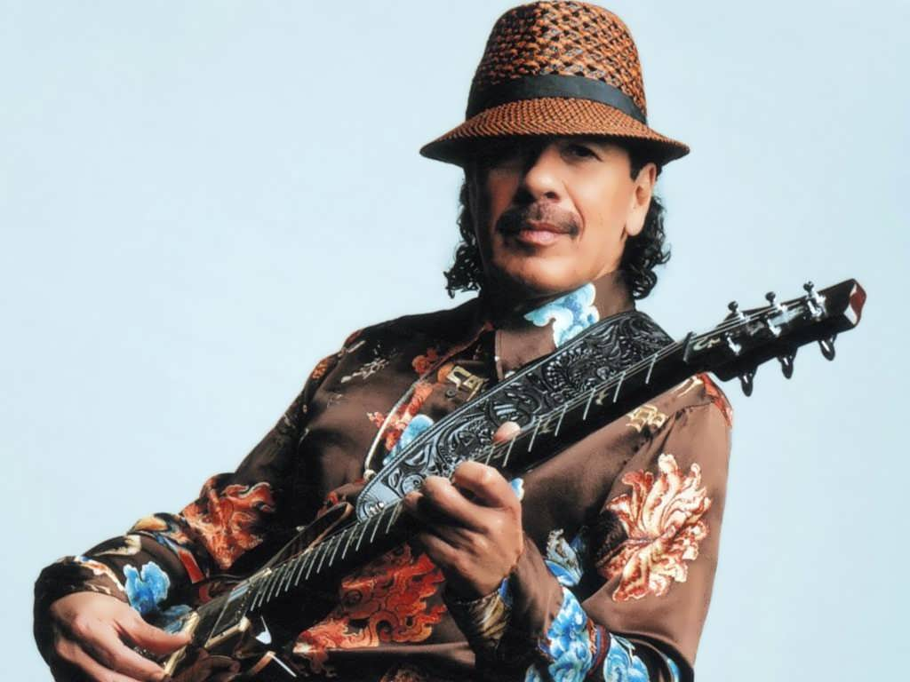
Discographie
Il a enregistré 27 albums commençant avec “Sweet Songs” en 1986 jusqu'en 2015 avec “I’ll Always Be There (Édition Deluxe)”.
Il a aussi participé aux CDs différents tels que celui de Carlos Santana Guitar Heaven, Under the bridge en 2010.

Slide 10
Filmographie et Prix
Télévision
1989 : Lance et compte : Troisième saison (Série TV) : Danny Ross
1993 : Armen et Bullik (Téléfilm) : Tom Bullik
2010-2011: Consultant à la télévision
Prix
Roch Voisine reçoit le 19 mai 2007 un doctorat honoris causa en musique de l'Université de Moncton, Campus d'Edmundston, pour souligner ses exploits en musique. En ce même mois, il reçoit un Disque de diamant (8 millions d'albums vendus) récompensant ses 20 ans de carrière.

Slide 11
Autre
En janvier 1992, il devient le plus jeune artiste à se voir décerner par le gouvernement français la distinction honorifique de Chevalier de l'Ordre des Arts et des Lettres.
En 1993, la statue de cire de Roch Voisine entre au Musée Grévin de Paris.
Il a été représentant spécial de l'UNICEF en 2000-2001.
Il soutient la Fondation Bob Fife au Canada. Il organise un tournoi de Golf tous les deux ans au Nouveau-Brunswick afin de récolter des fonds.

Slide 12
